Slide 1

TRƯỜNG ĐẠI HỌC SƯ PHẠM KỸ THUẬT TP.HỒ CHÍ MINH KHOA ĐIỆN ĐIỆN TỬ BỘ MÔN KỸ THUẬT MÁY TÍNH ---------***---------
BÁO CÁO ĐỒ ÁN MÔN HỌC
ĐỀ TÀI: THIẾT KẾ HỆ THỐNG NHẬN DIỆN NGƯỜI ĐEO KHẨU TRANG
SINH VIÊN:
CÙ KHẮC LỰC 18119172
TRƯƠNG THÀNH LỢI 18119169
GVHD: PHAN VĂN CA

Slide 2
OUTLINE
CHƯƠNG 1: TỔNG QUAN
CHƯƠNG 2: THIẾT KẾ MÔ HÌNH NHẬN DIỆN
CHƯƠNG 3: THIẾT KẾ HỆ THỐNG NHẬN DIỆN VÀ WEB API
CHƯƠNG 4: KẾT LUẬN VÀ HƯỚNG PHÁT TRIỂN

Slide 3
CHƯƠNG 1
TỔNG QUAN
Đặt vấn đề
Hướng tiếp cận vấn đề
Đặc tả kỹ thuật
Tổng quan về hệ thống

Slide 4

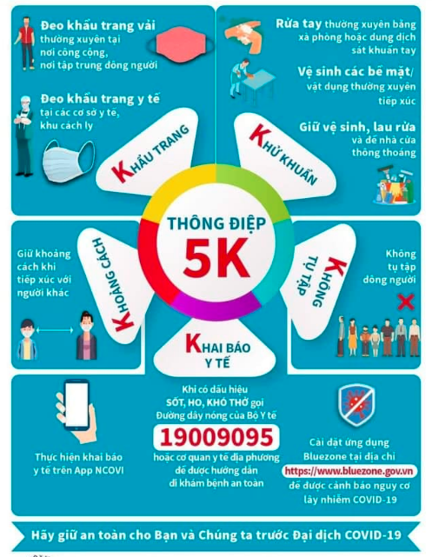
1
ĐẶT VẤN ĐỀ
1
Ở thời buổi hiện nay thì việc tuân thủ thông điệp 5K là bắt buộc với mọi người. Và một trong những thông điệp 5K đó là đeo khẩu trang .
Vì vậy, nhóm chúng em quyết định triển khai mô hình nhận diện người đeo khẩu trang, nhằm hạn chế việc nhiều người không đeo khẩu trang, tránh sự lây lan dịch bệnh.

Slide 5
2
HƯỚNG TIẾP CẬN VẤN ĐỀ
1
Nhóm tiếp cận vấn đề theo 2 hướng:
Mô hình nhận diện người đeo khẩu trang
AI
Chương trình cho vi điều khiển
IOT

Slide 6
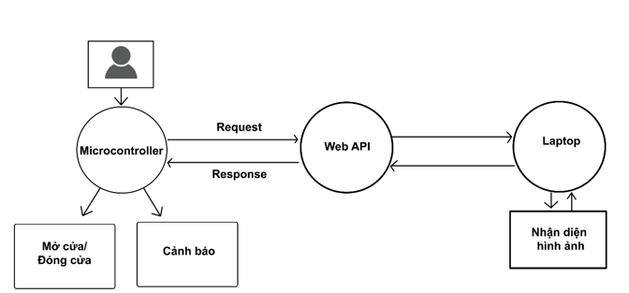
3
TỔNG QUÁT VỀ HỆ THỐNG
1

Slide 7
4
ĐẶC TẢ KĨ THUẬT
1
Yêu cầu về năng lượng: - Công suất tiêu thụ ở ngưỡng ~ 10W.
- Dòng tiêu thụ ở ngưỡng 1A.
Hiệu năng và Chức năng: - Nhận diện ở phạm vi 0.8m
- Thời gian cho nhận diện: không quá 1s cho 1 frame
- Có thể mở cửa/đóng cửa, xuất thông báo lên LCD
Độ tin cậy: - Mô hình nhận diện ~ 80%

Slide 8
CHƯƠNG 2
THIẾT KẾ MÔ HÌNH NHẬN DẠNG
Lý thuyết về Object Detection
Lý thuyết về thuật toán YOLO
Đánh giá YOLO
Yolo-Fastest – Optimization của YOLOv3
Datasets
Kết quả

Slide 9

1
Thuật toán Object detection
2
Object Detect là một kỹ thuật của lĩnh vực Computer Vision. Dùng để xác định cụ thể một đối tượng định rõ trong ảnh số và video.
Những bài toán có thể áp dụng tới kỹ thuật này như là
Multi-category object detection
Edge detection
Face detection
Pose detection
...

Slide 10
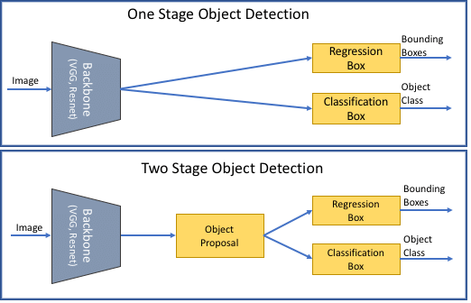
1
Thuật toán Object detection
2
Object Detection có thể phân ra hai loại:
One-stage detector
Two-stage detecor
Two-stage sẽ có quá trình: Trích xuất vùng đặc trưng của ảnh và đưa ra dự đoán những vùng đó dựa vào mạng CNN.
One-stage sẽ có quá trình: Chỉ đưa ra dự đoán dựa trên mạng CNN.

Slide 11
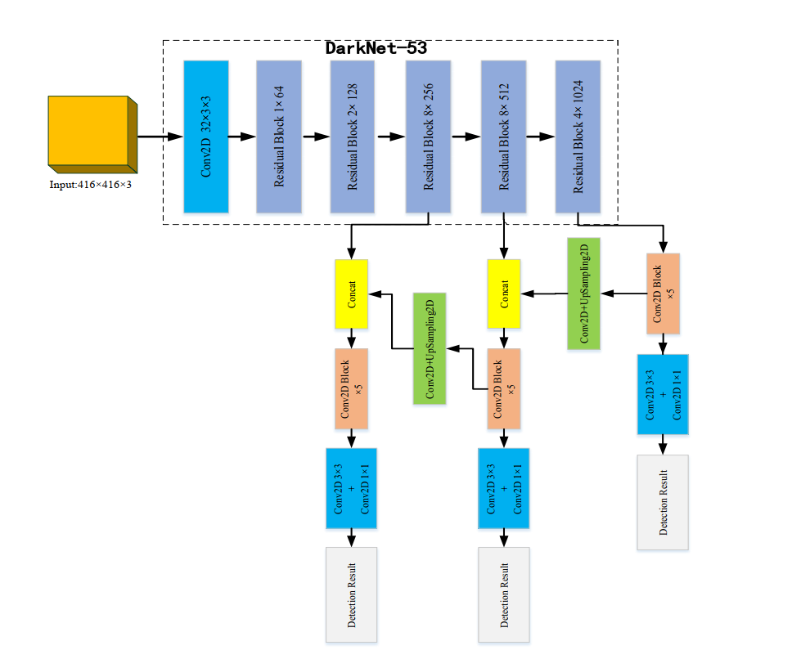
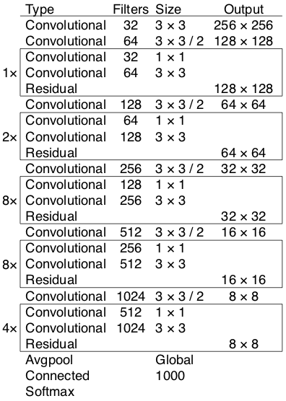
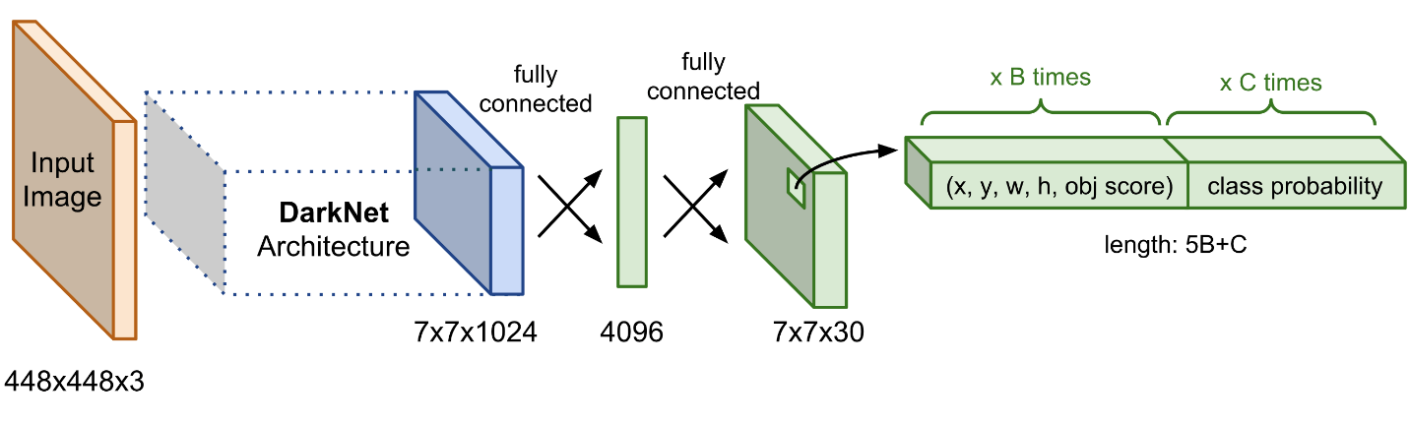
2
YOLO- You Only Look One
2

Slide 12
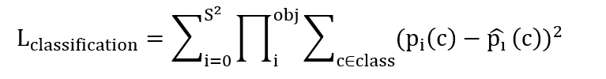
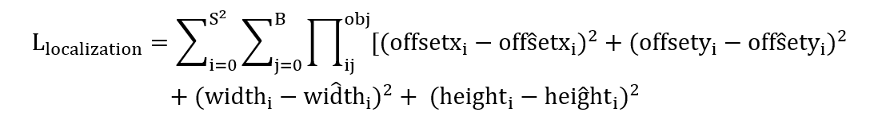
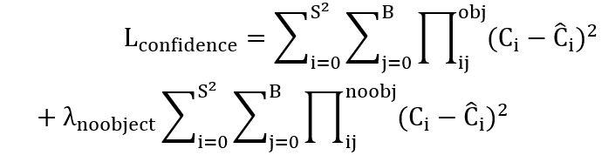
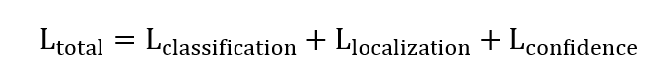
2
YOLO- You Only Look One
2
Các hàm mất mát trong YOLO

Slide 13
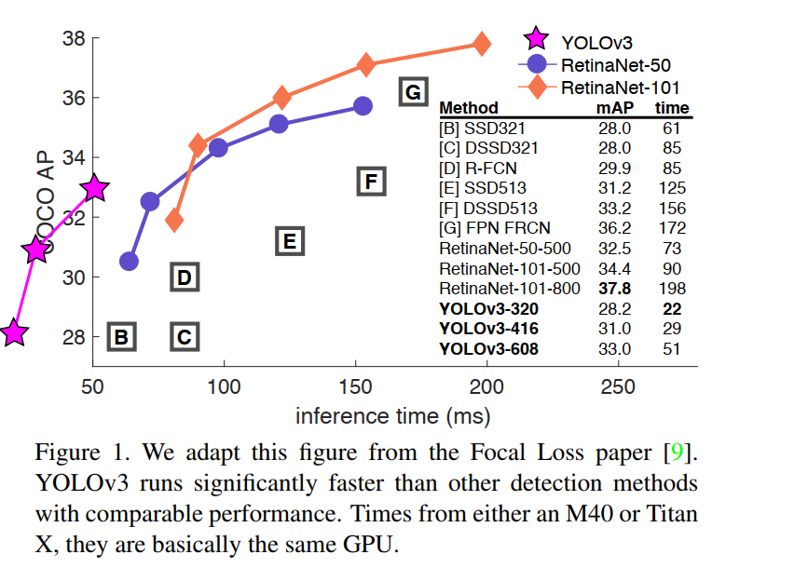
3
Đánh giá YOLO
2

Slide 14
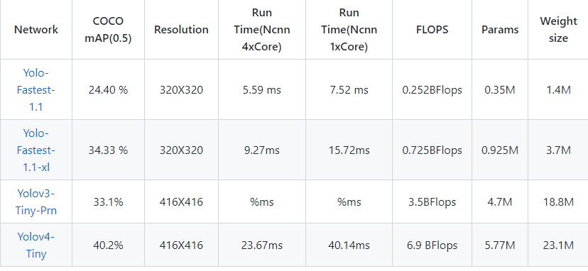
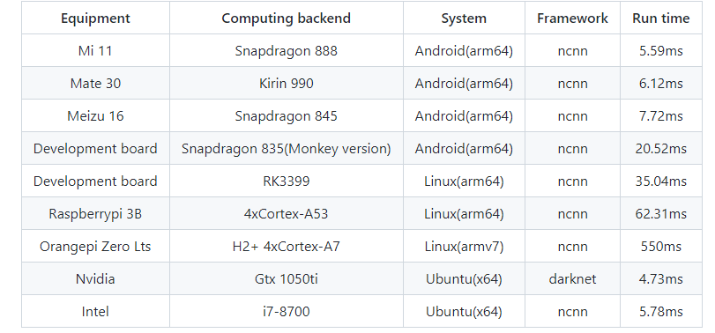
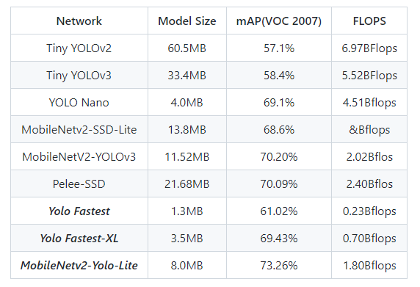
4
Yolo-Fastest
2

Slide 15
5
Datasets
2
Sử dụng tập RMFD, tập này bao gồm:
- Masked Face Detection Dataset (MFDD): Tập này chứa 24,771 ảnh người đeo khẩu trang.
- Real-world Masked Face Recognition Dataset (RMFRD): Tập này chứa 5,000 ảnh của 525 người đang đeo khẩu trang, và 90,000 bức ảnh cho 525 đối tượng không đeo khẩu trang. Đây là một tập Dataset lớn nhất trong lĩnh vực nhận diện khẩu trang hiện tại.
- Simulated Masked Face Recognition Dataset (SMFRD): Tập này chứa 50,000 ảnh khuôn mặt từ 10,000 đối tượng bằng cách sử dụng những công cụ để tạo ra ảnh đeo khẩu trang.

Slide 16
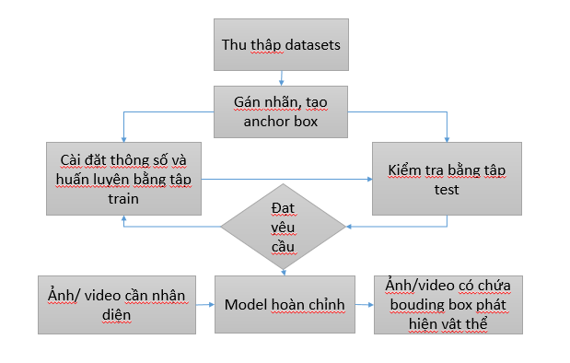
6
Sơ đồ khối
2

Slide 17
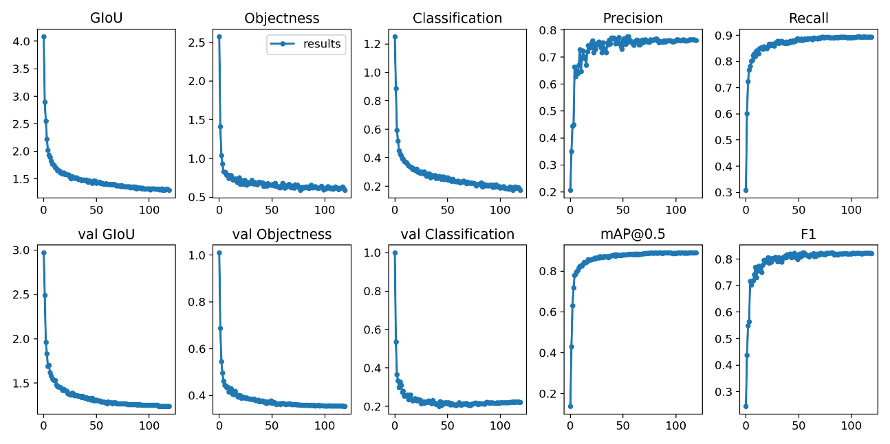
7
Kết quả thu được
2

Slide 18
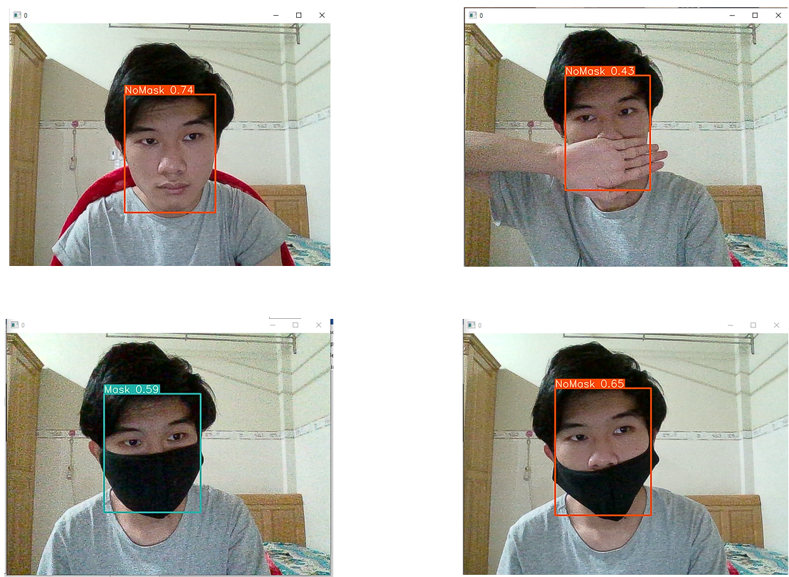
7
Kết quả thu được
2

Slide 19
CHƯƠNG 3
HỆ THỐNG NHẬN DIỆN VÀ WEB API
Thiết kế Web API
Thiết kế tầng Microcontroller - Web API
Thiết kế tầng Web API - Laptop

Slide 20
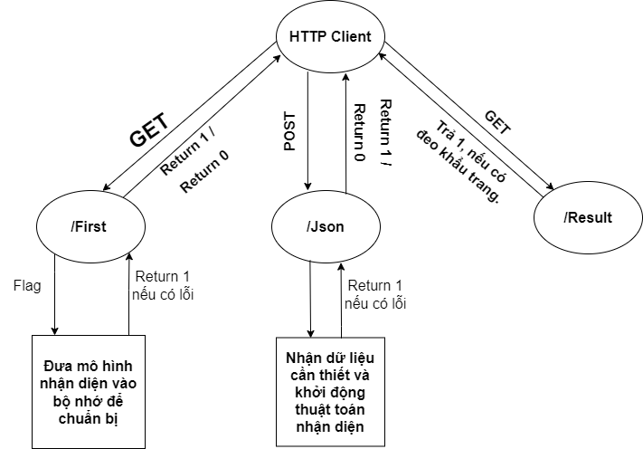
1
THIẾT KẾ API
3

Slide 21

1
THIẾT KẾ API
3
Flask là một framework của Python, còn được gọi là microframework bởi nó không yêu cầu các công cụ hay thư viện cụ thể nào.

Slide 22
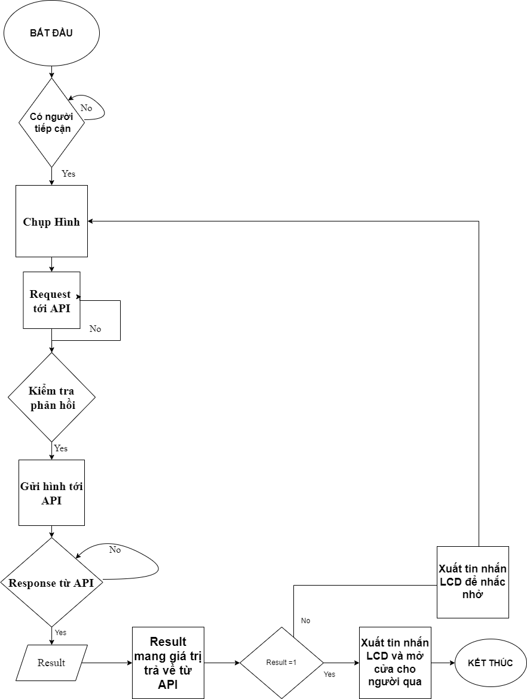
2
LƯU ĐỒ THUẬT TOÁN TẦNG MICROCONTROLLER-API
3

Slide 23
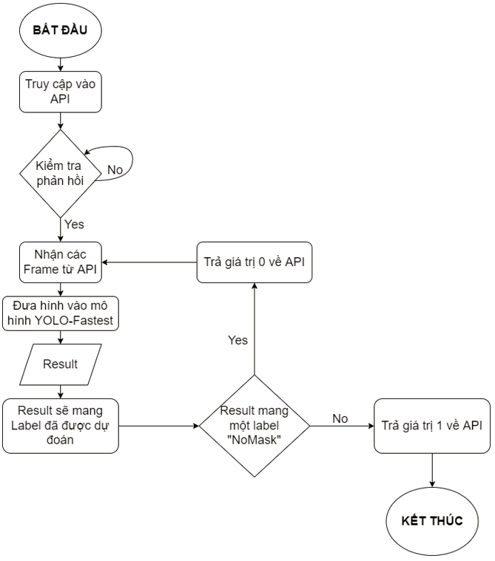
3
LƯU ĐỒ THUẬT TOÁN TẦNG API - LAPTOP
3

Slide 24
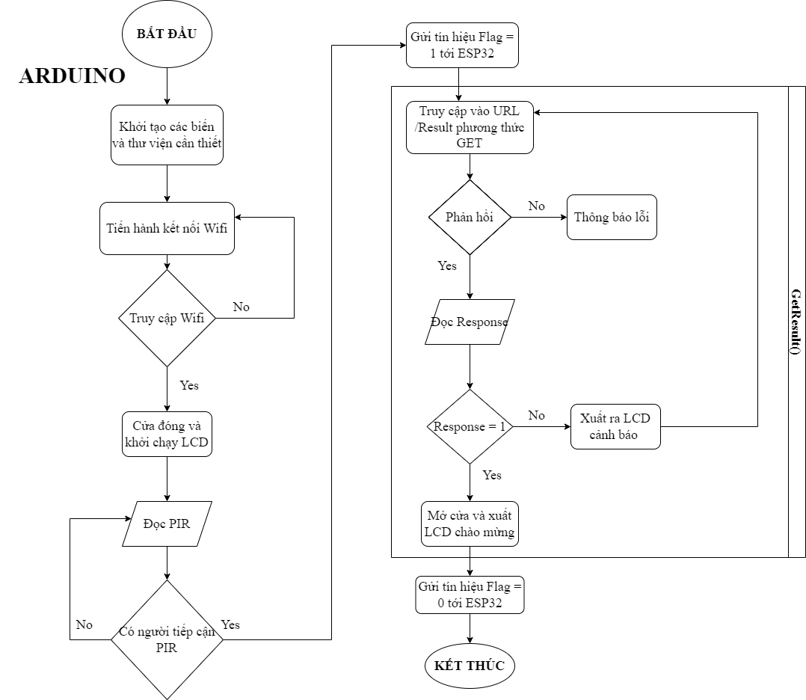
4
LƯU ĐỒ THUẬT TOÁN
3

Slide 25
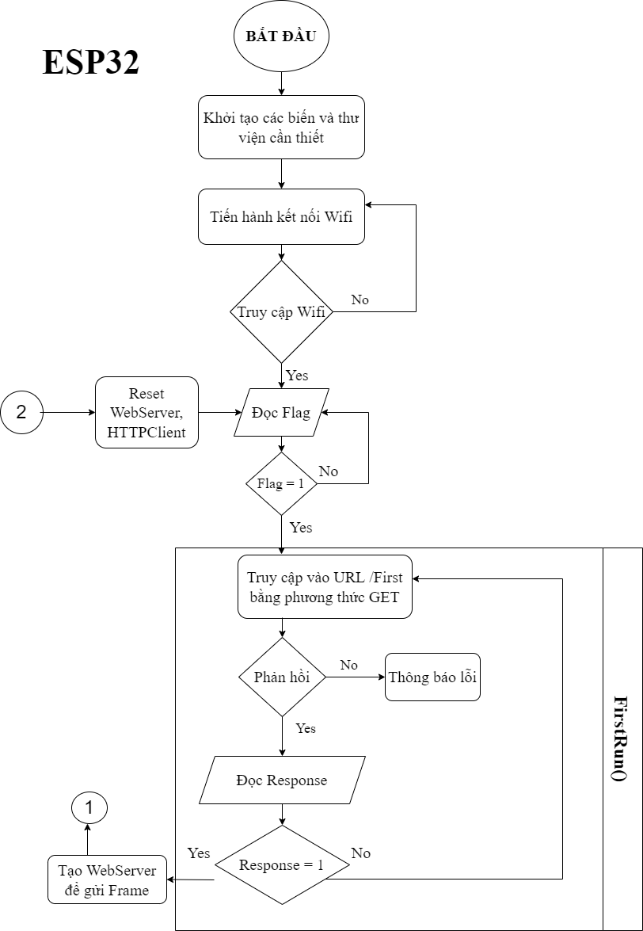
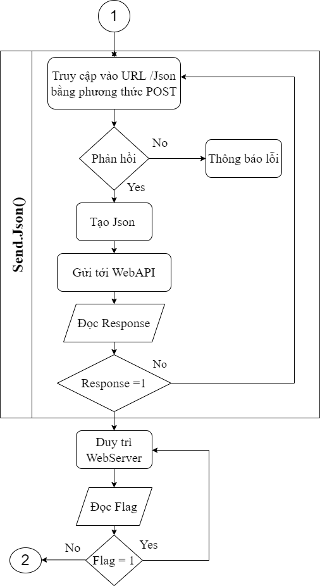
5
LƯU ĐỒ THUẬT TOÁN
3

Slide 26
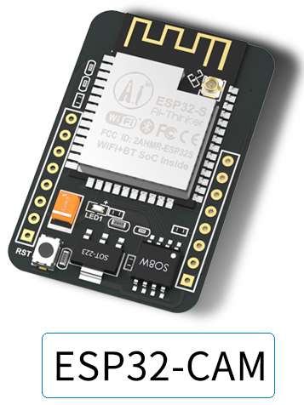
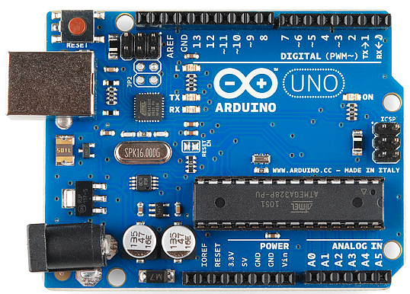
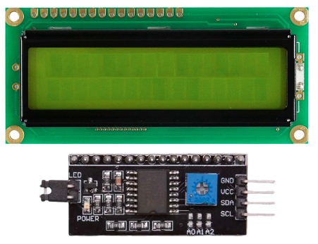
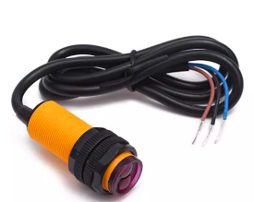
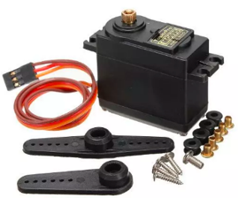
6
SƠ ĐỒ MẠCH HỆ THỐNG
3

Slide 27
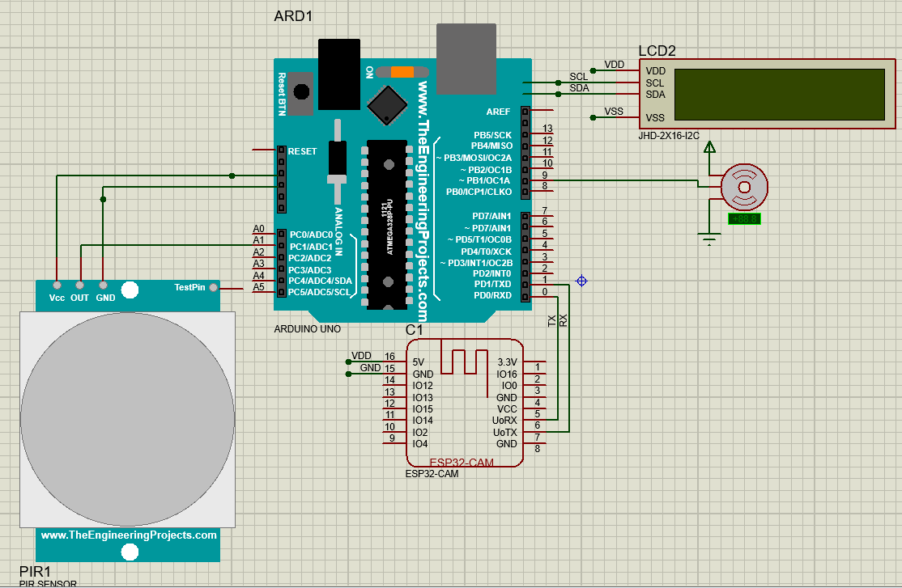
6
SƠ ĐỒ MẠCH HỆ THỐNG
3

Slide 28
CHƯƠNG 4
KẾT LUẬN VÀ HƯỚNG PHÁT TRIỂN
Kết luận
Hướng phát triển

Slide 29
1
KẾT LUẬN
4
Khuyết điểm của đề tài:
Vẫn chưa thể hoàn thiện toàn bộ sản phẩm vì thiếu linh kiện.
Thuật toán nhận diện rất kém khi thu được hình ảnh ở ánh sáng thấp.
Vẫn chưa tạo ra giao diện để người dùng có thể dễ sử dụng và theo dõi.
Những công việc đã làm được:
Tìm hiểu các kiến thức về các thuật toán
Xây dựng các chương trình liên quan
Tìm hiểu và sử dung được Framework Flask để tạo ra một API
Vẽ được sơ đồ hệ thống, lưu đồ giải thuật
Nghiên cứu và lập trình được trên board Arduino và ESP32 thông qua IDE Arduino

Slide 30
2
HƯỚNG PHÁT TRIỂN
4
Mở rộng trong nhiều đối tượng nhận diện khác tuỳ theo nhu cầu miễn là chúng ta có một tập Dataset phục vụ cho huấn luyện, ví dụ như nhận diện nhân viên.
Việc sử dụng API giao tiếp có thể mở rộng cho nhiều thiết bị khác không chỉ ép buộc ở mỗi ESP32 như là Android, IOS hoặc các máy tính khác.
Thuật toán có thể triển khai không chỉ ở Laptop, chúng ta có thể triển khai lên các SoM (System on Module) như Nvidia Jetson, Raspberry Pi, BeagleBone,…

Slide 31


